Slide 1
Semaine 9
Le lundi 8 juin – le vendredi 12 juin 2020

Slide 2
Peux-tu deviner le mot?

Slide 3
Réponse!!

Slide 4
Peux-tu deviner le mot?

Slide 5
Réponse!!

Slide 6
Peux-tu deviner le mot?

Slide 7
Réponse!!

Slide 8
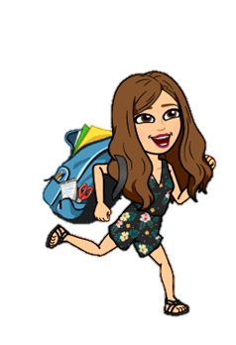
Message:
***Jour 1: trouve les mots de 2e année
***Jour 2: trouve les mots avec le son è/ai/ei
Bonjour les amis!
Je ne peux pas croire que cette semaine est notre dernière semaine d’école! Mme. Gamble et moi avons vraiment aimé vous enseigner cette année. Voir ton visage chaque matin nous a faits contents. On avait les journées mémorables comme aller dehors et planté les bulbes, aller dans la neige, les visites avec bébé June, explorer STEAM, fêter Noël avec Bonbon, mettre de la crème fouetter dans les visages des mesdames, et beaucoup d’autres célébrations! Finir l’année a nos maisons n’est pas ce que nous avons prédire, mais c’était quelque chose de nouveau. Nous vous souhaitons un bel été et merci d’être des élèves fantastiques!
Mme. Chopin et Mme. Gamble!

Slide 9
Nos jardins

Slide 10
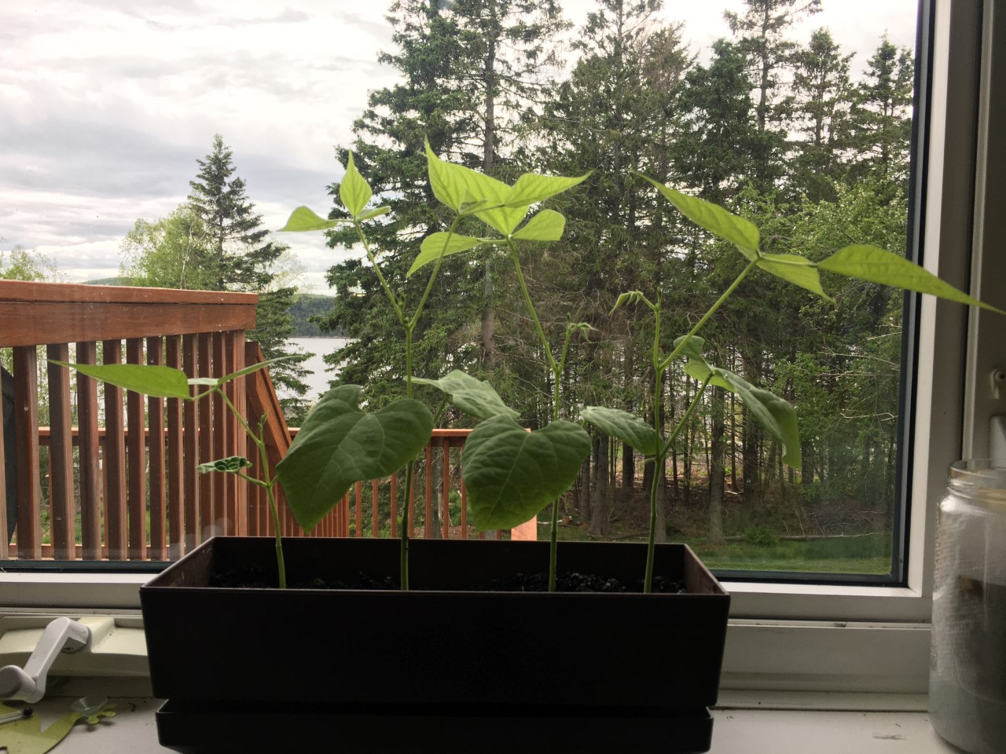
Les haricots de Mme.Chopin

Slide 11
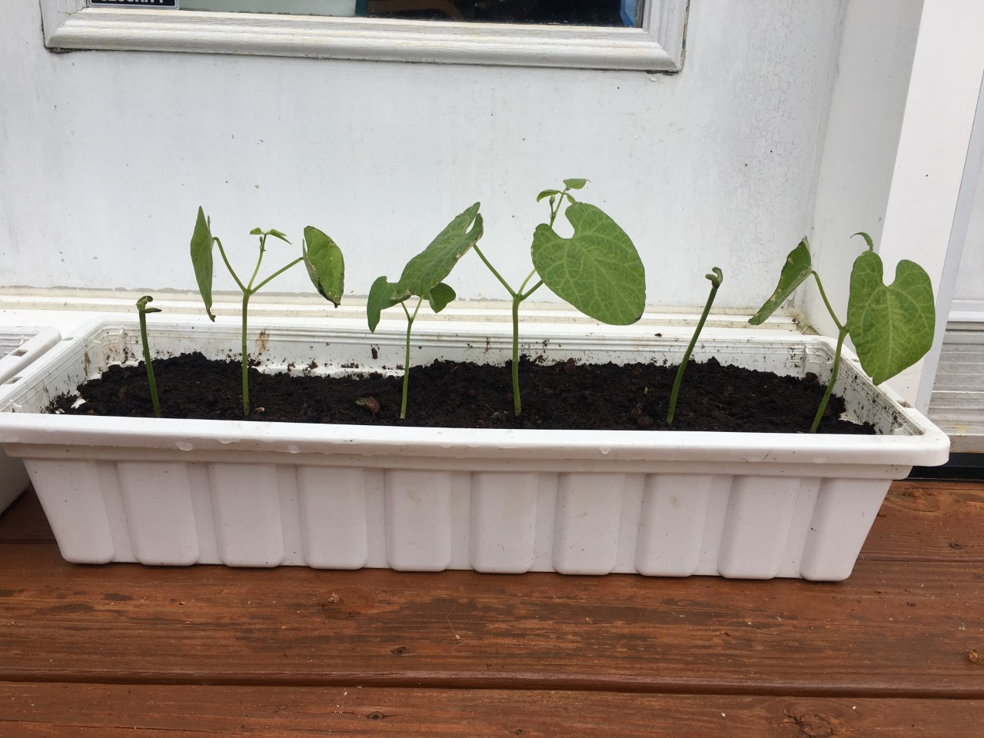
Les haricots de Mme.Chopin

Slide 12
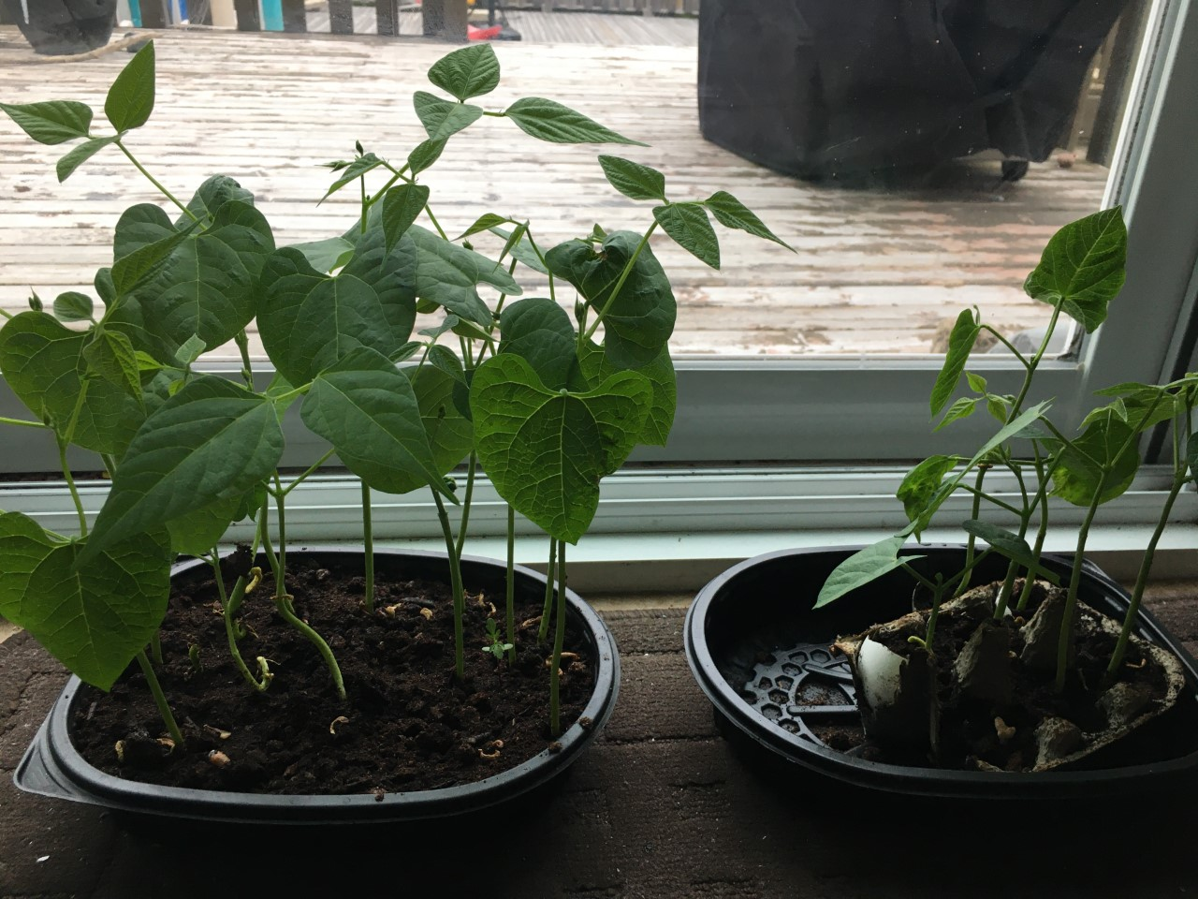
Les haricots de Mme.Gamble

Slide 13
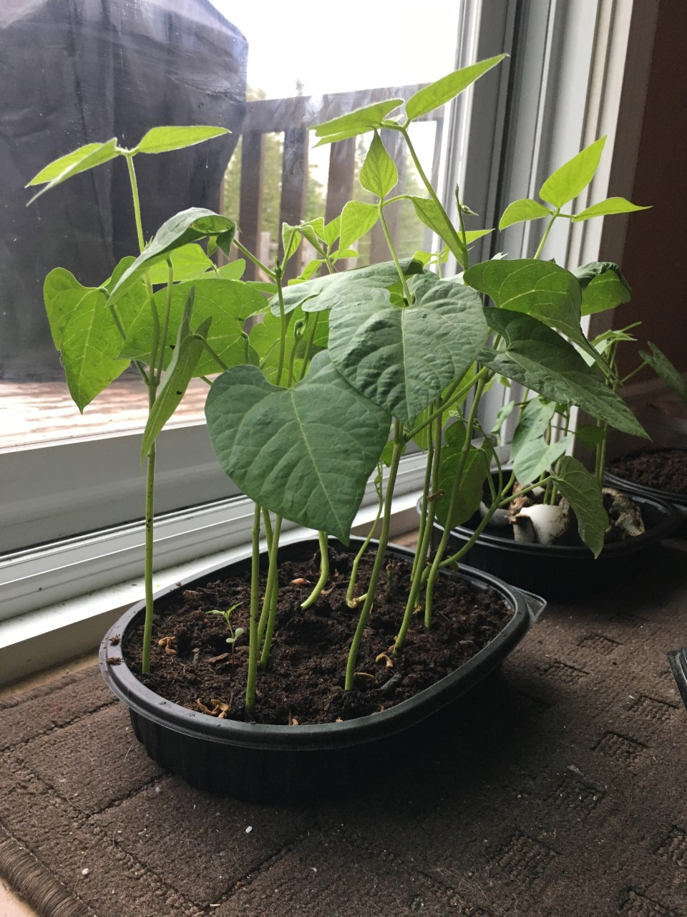
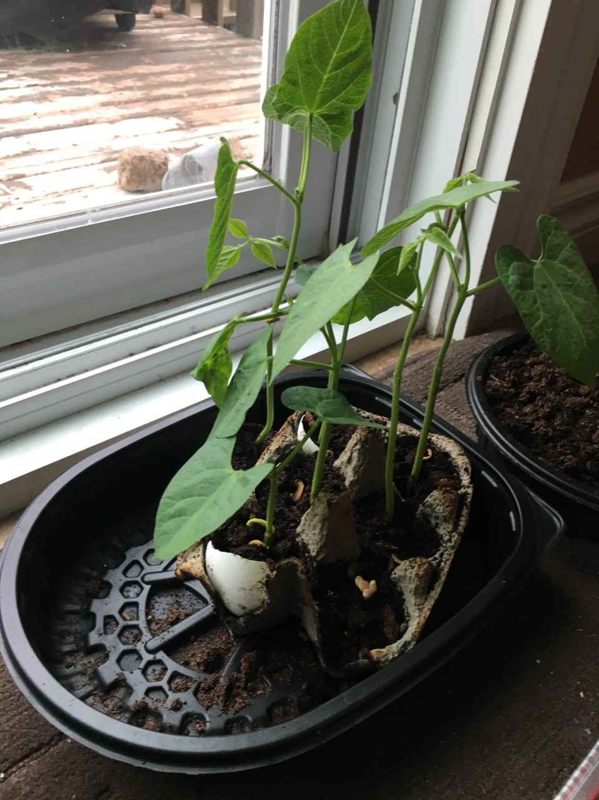
Les haricots de Mme.Gamble

Slide 14
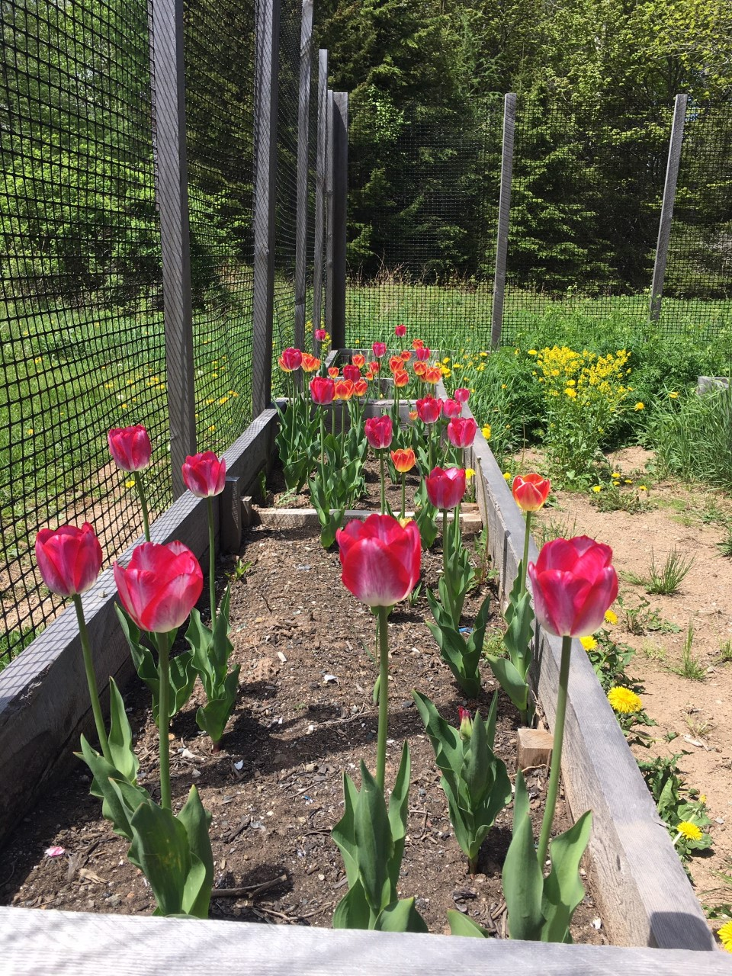
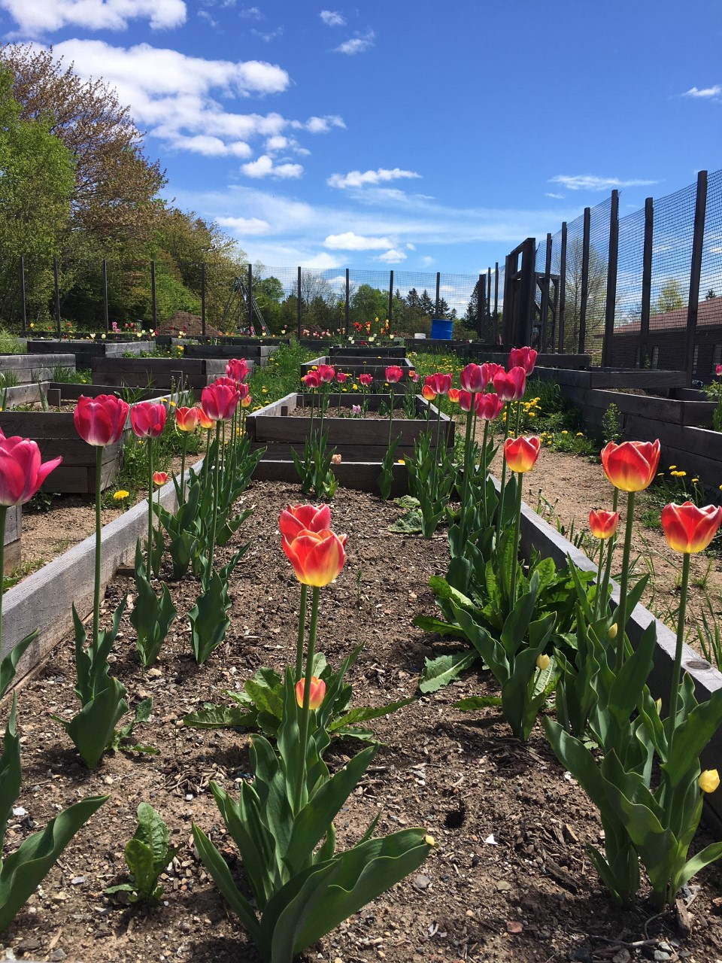
Les tulipes

Slide 15
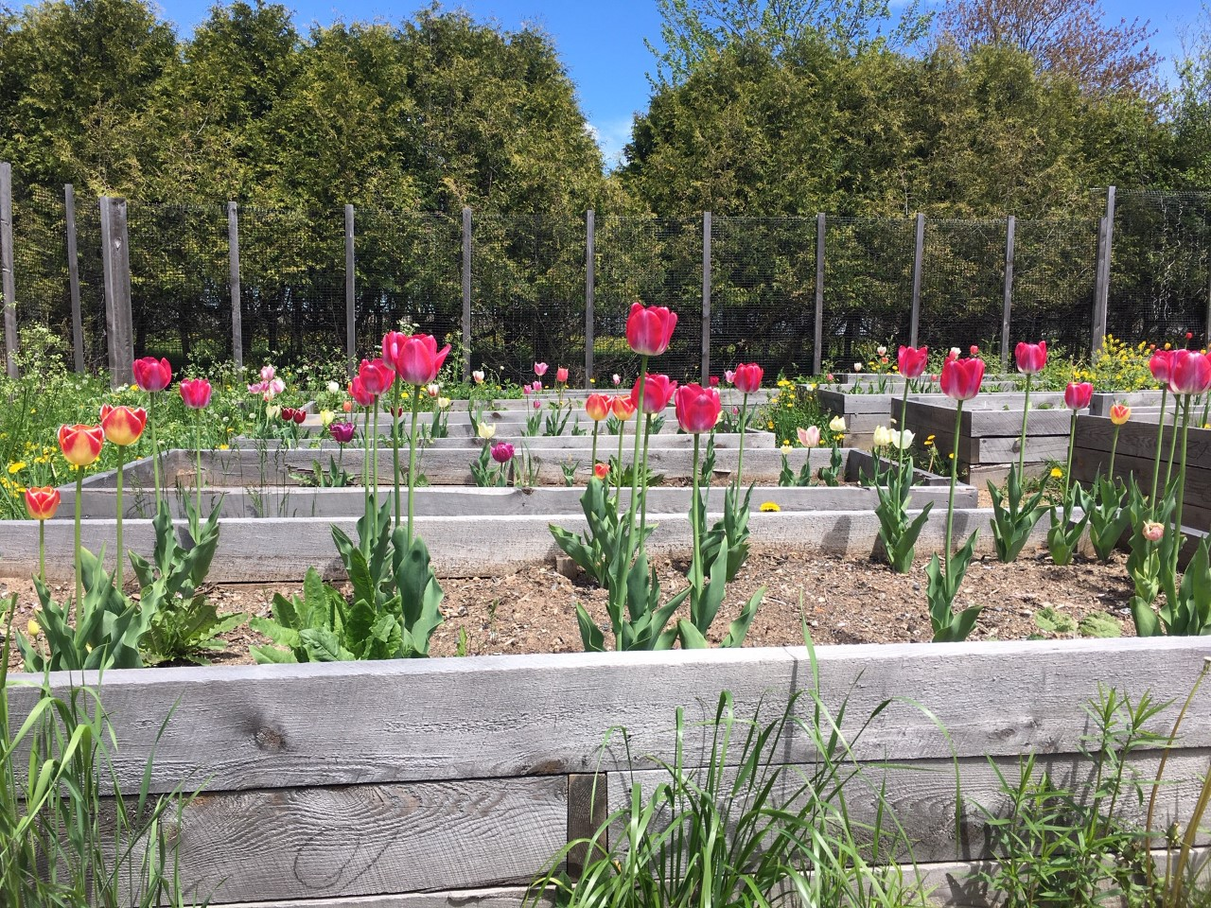
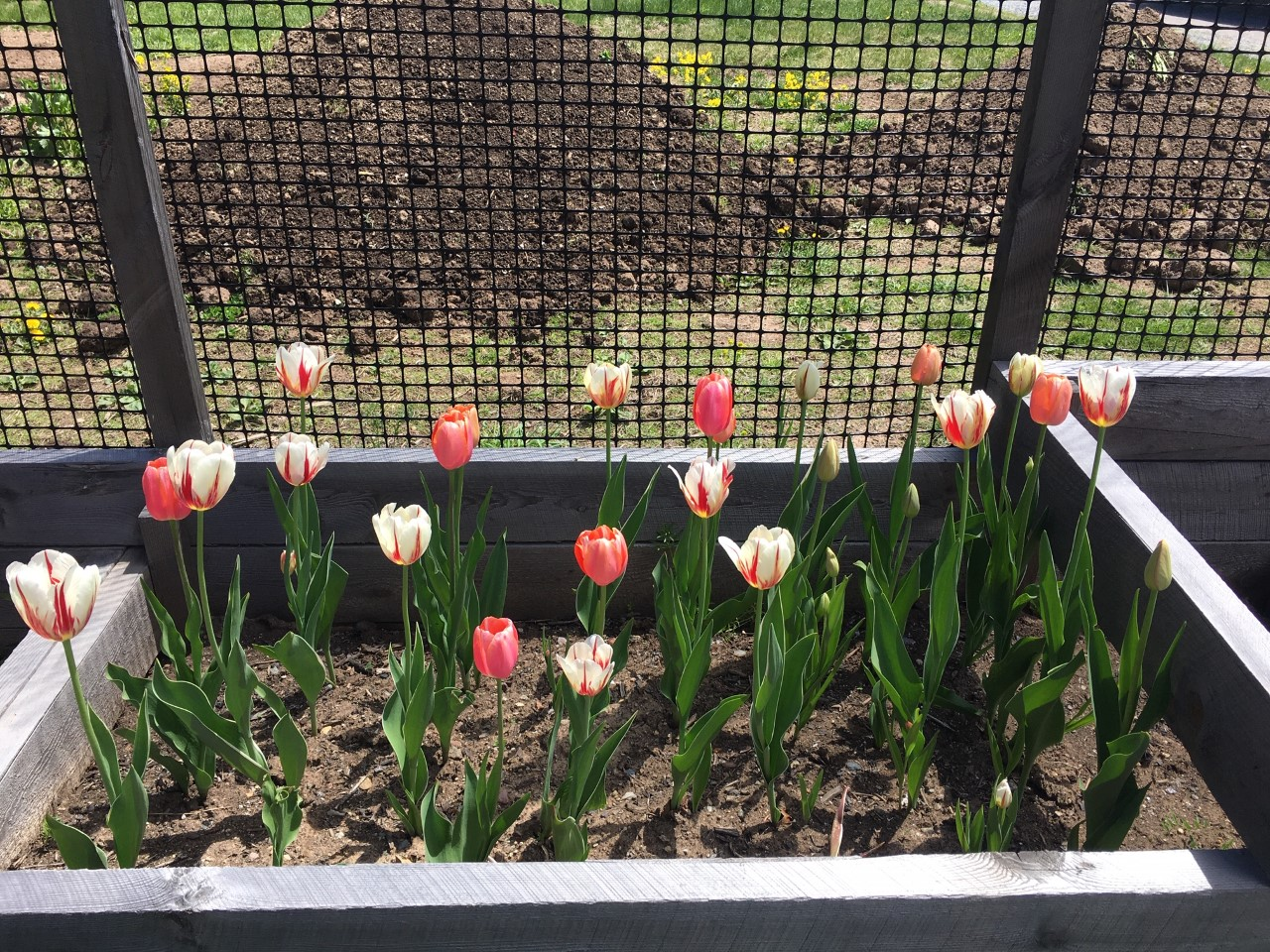
Les tulipes

Slide 16
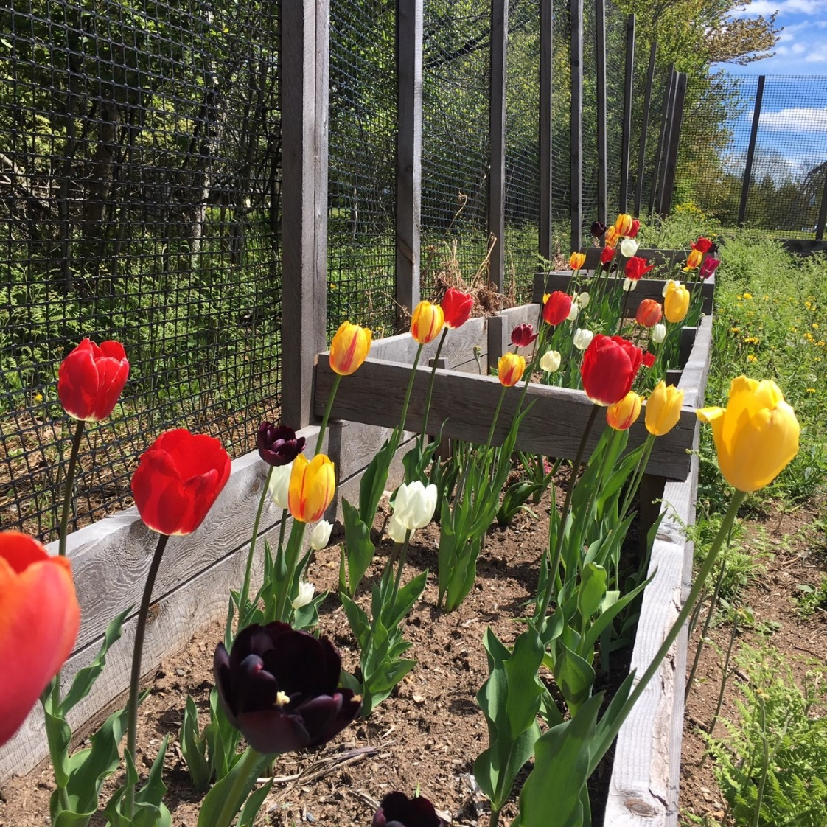
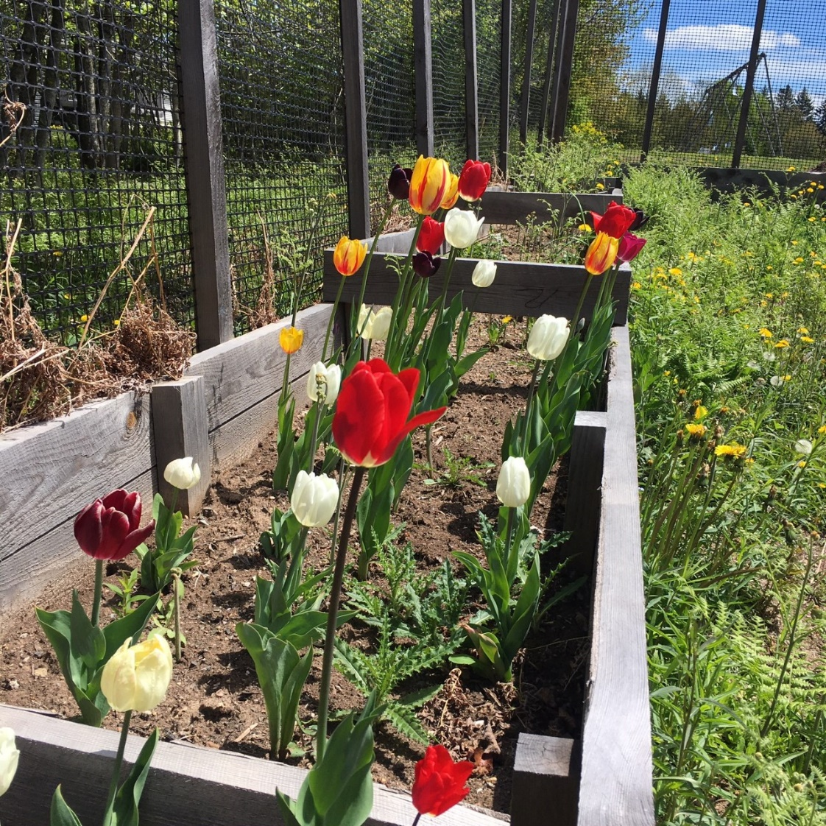
Les tulipes- notre class!!

Slide 17
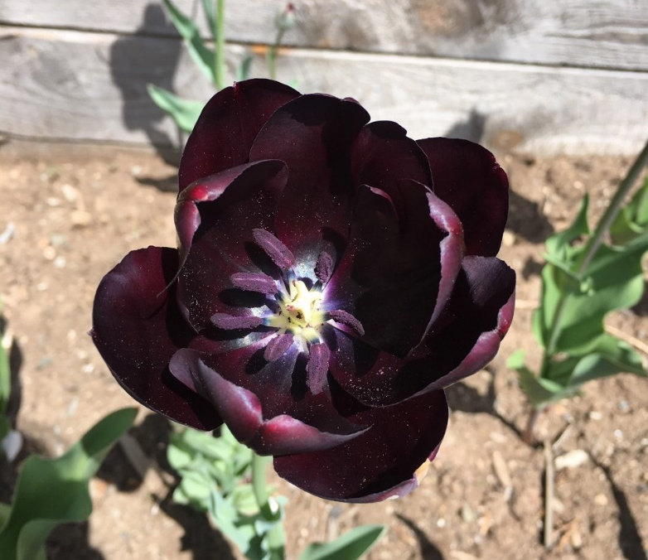
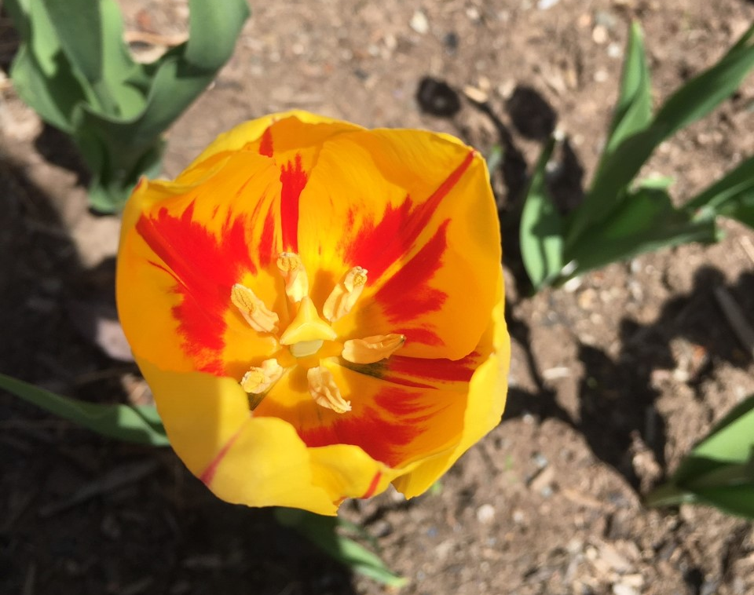
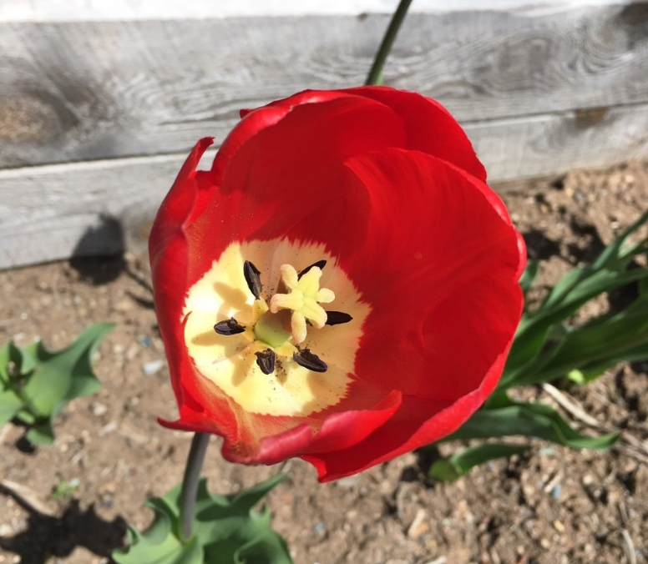
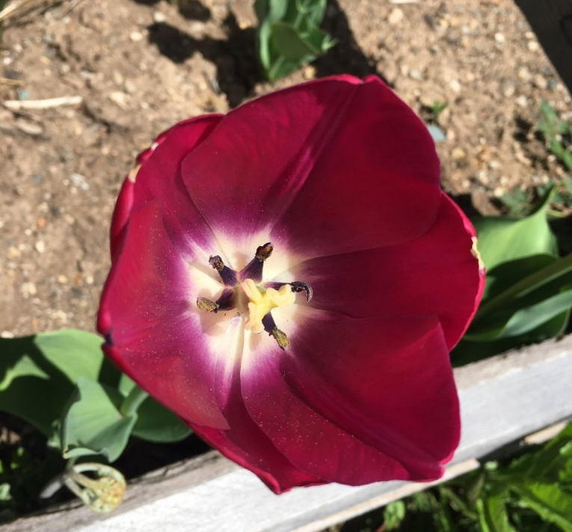
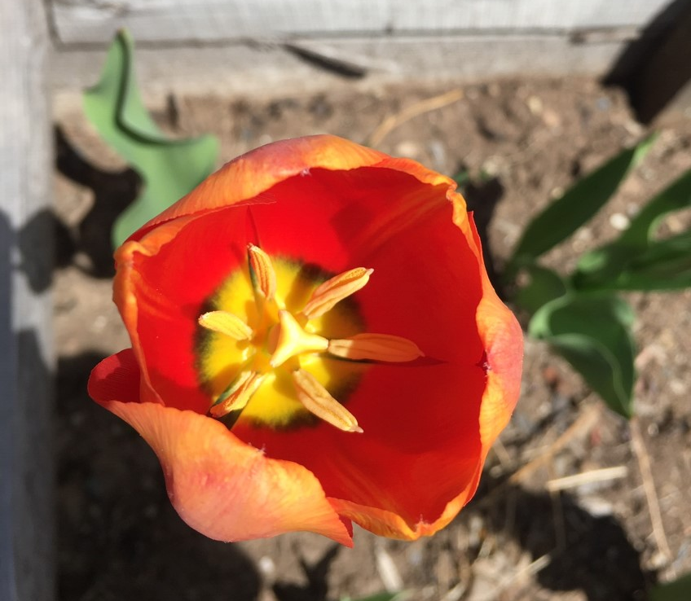
Les tulipes- notre class!!

Slide 18
Les caractéristiques des organismes

Slide 19
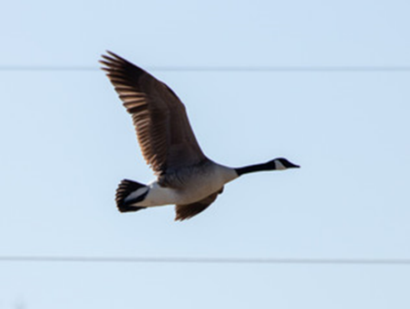
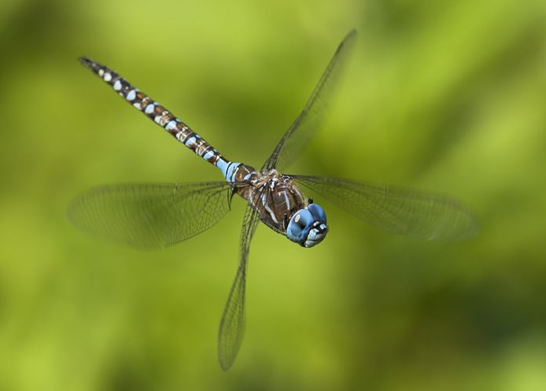
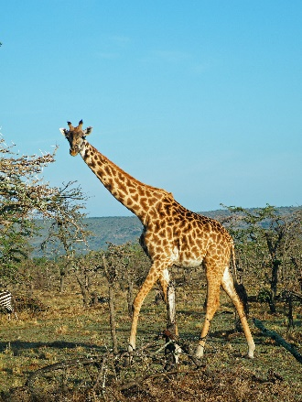
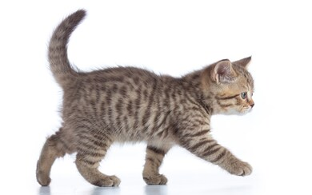
Movement:
Les animaux peuvent bouger de plusieurs façons.
vole | le papillon l’oiseau (le perroquet, le hibou, le canard, l’oie…) l’abeille la mouche la coccinelle la chauve-souris
marche | la girafe l’éléphant la vache le cochon le chien le chat

Slide 20
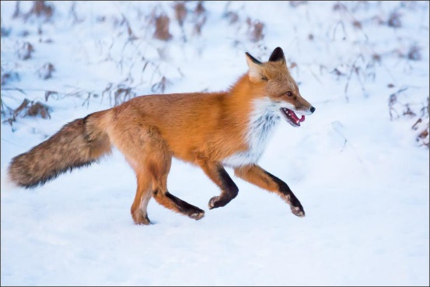
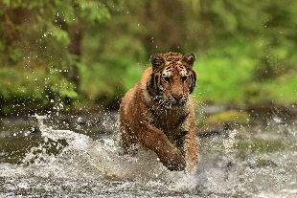
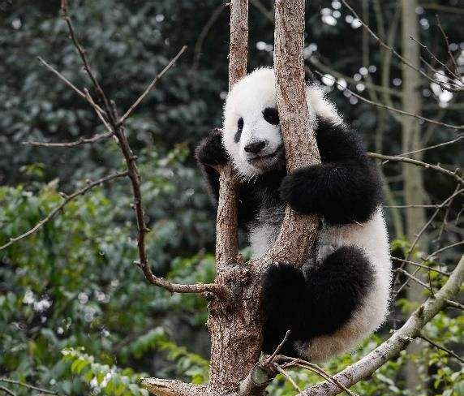
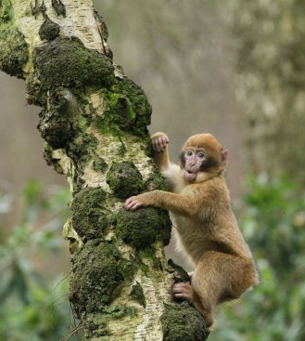
Movement:
court | le tigre le lion le renard le loup le lièvre
grimpe | le panda le raton-laveur l’ours le singe le tigre

Slide 21
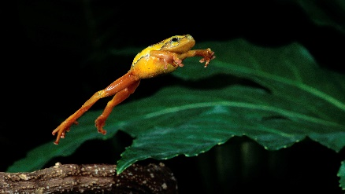
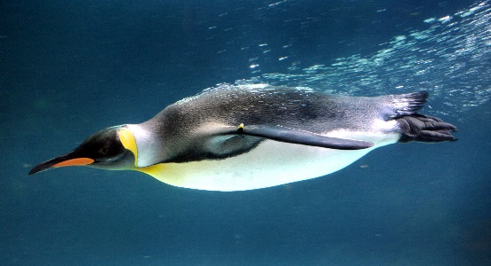
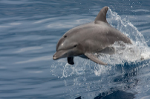
Movement:
saute | le kangourou la grenouille le lièvre la sauterelle
nage | le dauphin le poisson le penguin la grenouille la baleine

Slide 22
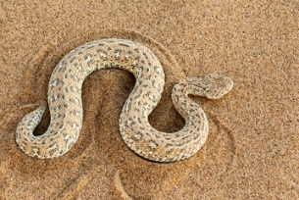
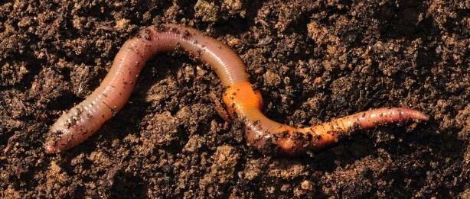
Movement:
rampe (slither) | le serpent le ver de terre l’escargot

Slide 23
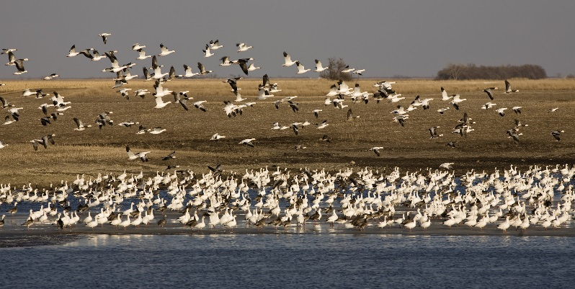
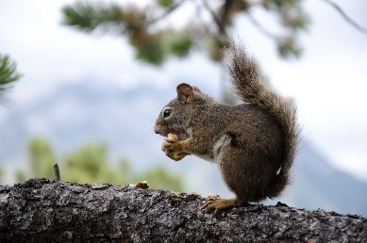
Les adaptations:
Une caractéristique physique que les animaux ont ou quelque chose qu’ils font pour survivre
Les oiseaux migrent quelque pars plus chaud en hiver pour trouver de la nourriture. | Les écureuils recueillent et cachent de la nourriture pour l’hiver.

Slide 24
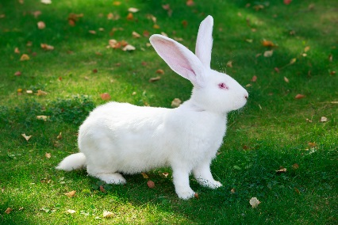
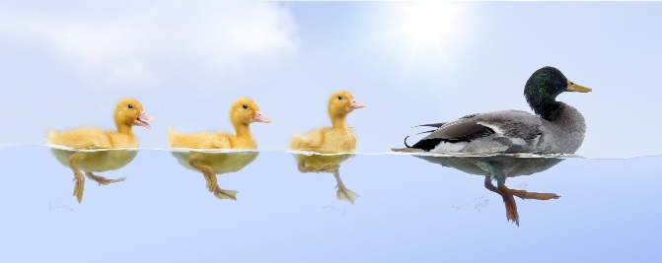
Les adaptations:
Les canards ont des pattes palmées pour les aider à nager. | Le lapin a de longues oreilles pour entendre et éviter le danger.

Slide 25
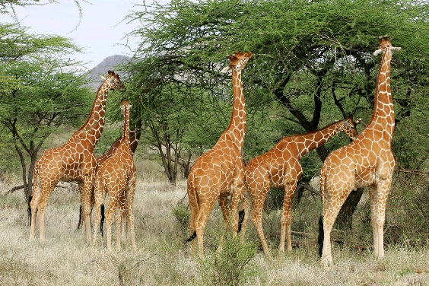
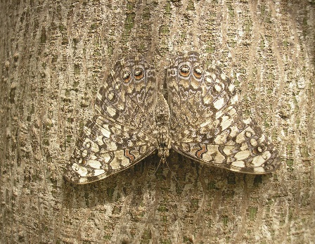
Les adaptations:
Les girafes ont de longs cous pour attraper les feuilles sur les grands arbres. | Certains animaux se camouflent pour mieux se cacher dans leur environnement.

Slide 26
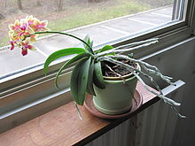
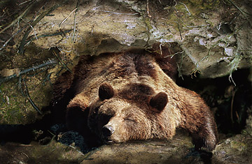
Les adaptations:
Peux-tu penser a les autres adaptation que les animaux ou plantes on ou font??
Les ours hibernent pendant l’hiver pour échapper le froid et parce qu’il n’y a pas beaucoup de nourriture pendant l’hiver. Ils mangent beaucoup pendant l’automne pour survivre l’hiver. | Les plantes poussent vers le soleil parce que c’est un source d’énergie et nourriture.

Slide 27
Qui suis-je????

Slide 28
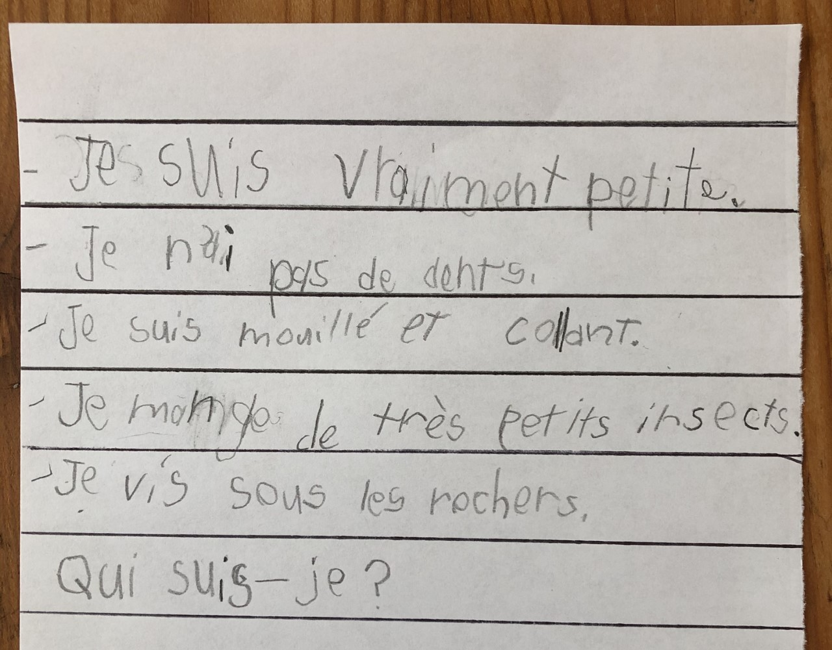
Sammy

Slide 29
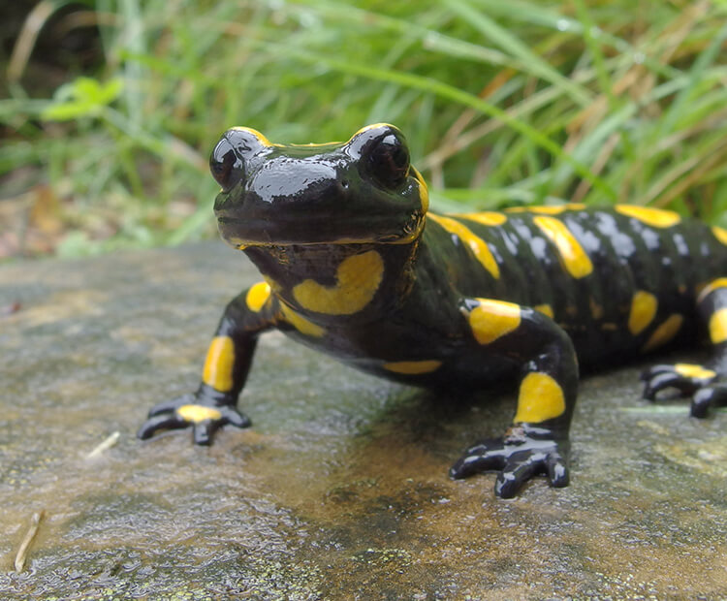
Je suis une salamandre!

Slide 30
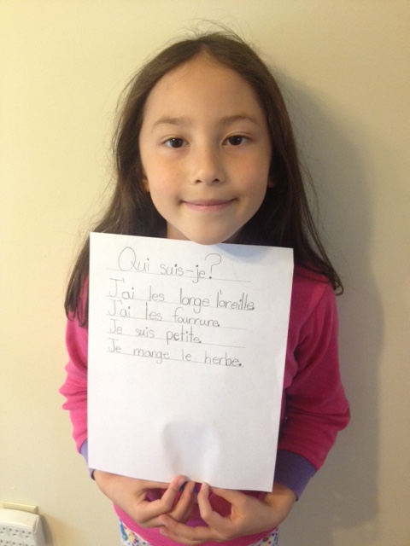
Lucy
J’ai les longues oreilles.
J’ai les fourrures.
Je suis petit.
Je mange l’herbe.

Slide 31
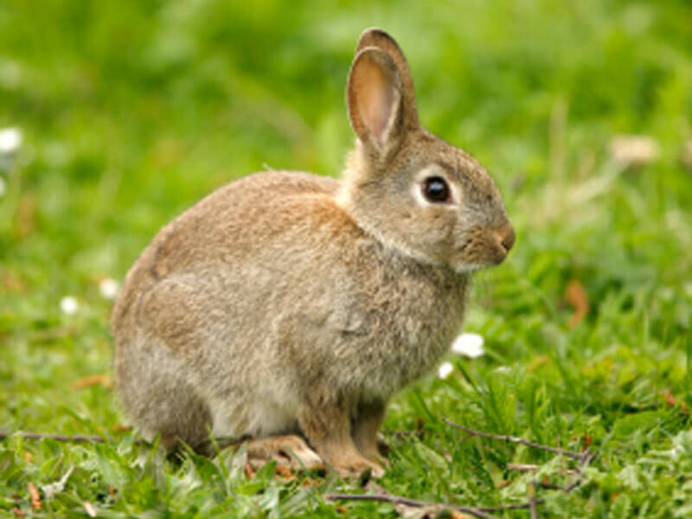
Je suis un lapin!

Slide 32
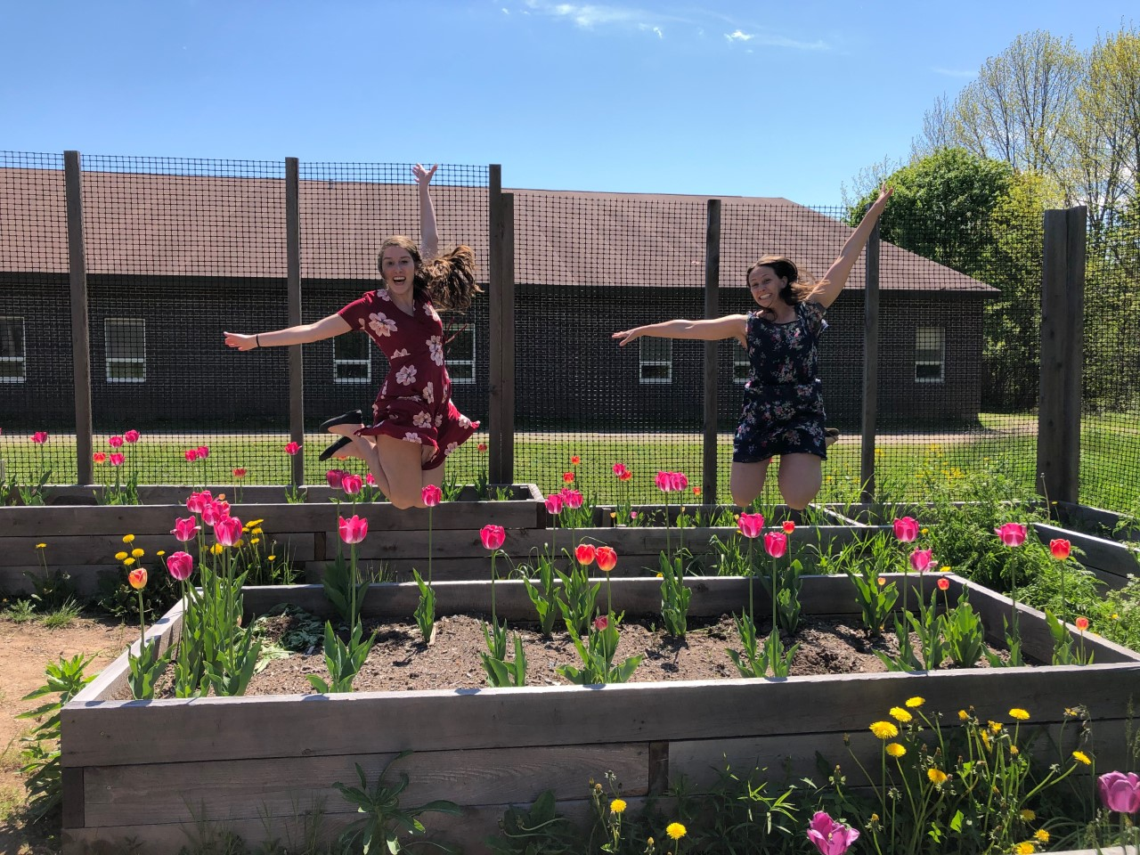
On vous souhaite un bon été!!!

